Slide 1
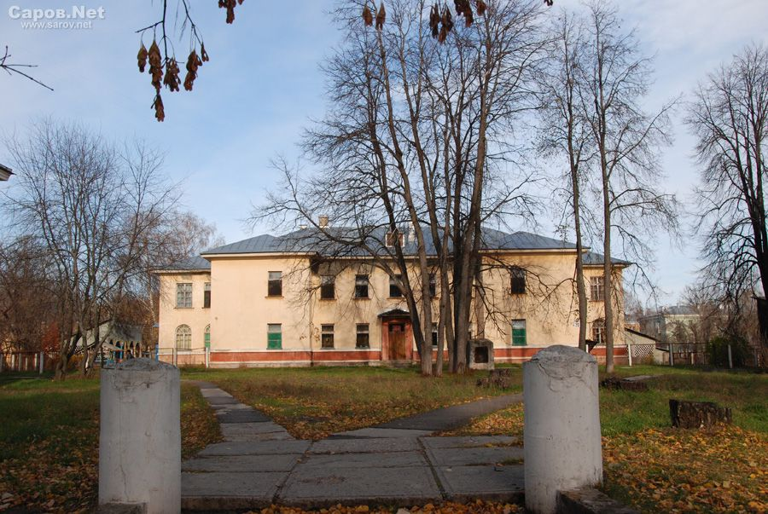
ПУБЛИЧНЫЙ ДОКЛАД МУНИЦИПАЛЬНОГО БЮДЖЕТНОГО ДОШКОЛЬНОГО ОБРАЗОВАТЕЛЬНОГО УЧРЕЖДЕНИЯ ДЕТСКИЙ САД № 5 «КОЛОКОЛЬЧИК» ПО ИТОГАМ 2016-2017 УЧЕБНОГО ГОДА

Slide 2
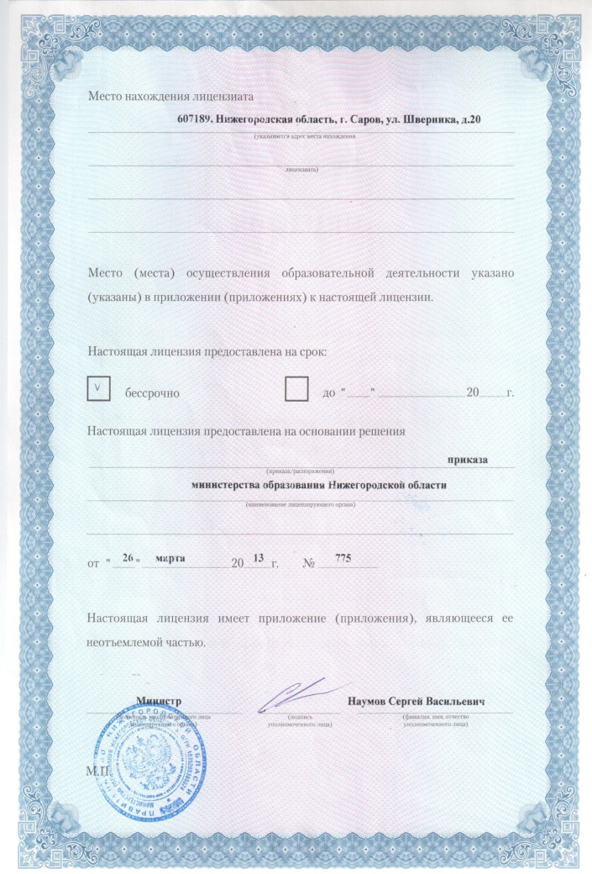
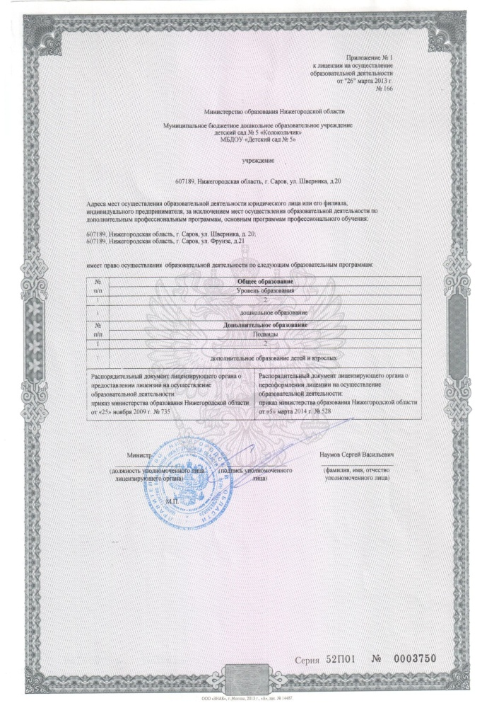
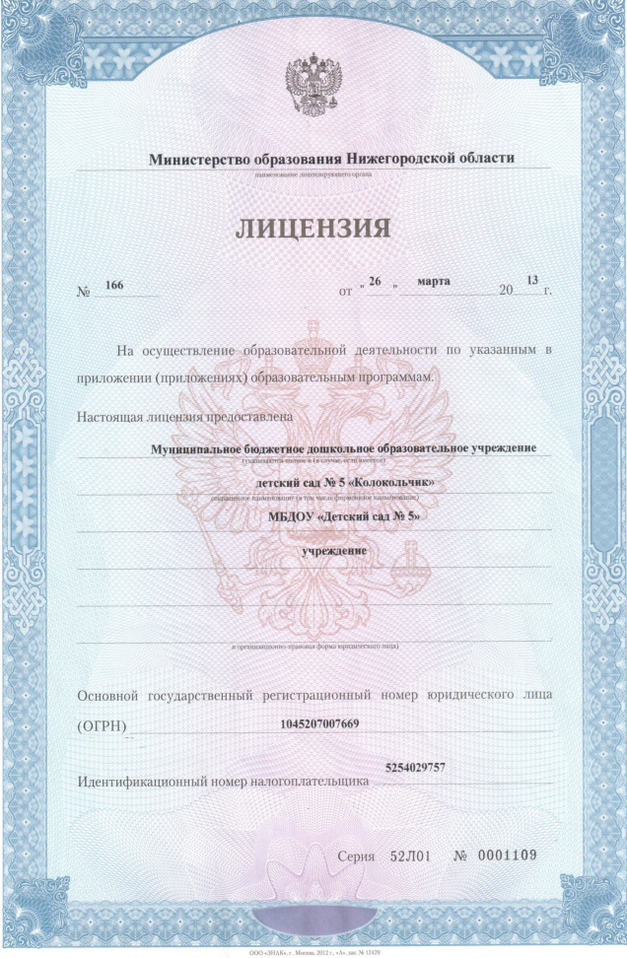
ЛИЦЕНЗИЯ НА ОБРАЗОВАТЕЛЬНУЮ ДЕЯТЕЛЬНОСТЬ выдана Министерством образования Нижегородской области - Серия 52ЛО1 № 0001109 от 26.03.2013 г. регистрационный № 166
Раздел 1. Общая характеристика Учреждения.

Slide 3
ОРРГАНЫ ГОСУДАРСТВЕННО – ОБЩЕСТВЕННОГО УПРАВЛЕНИЯ
ОБЩЕЕ СОБРАНИЕ РАБОТНИКОВ УЧРЕЖДЕНИЯ:
Руководитель: председатель – Махаева Алла Владимировна, заведующий МБДОУ
Телефон руководителя: 8(83130)77375
Е-mail руководителя: info@ds5.edusarov.ru
Адрес: Нижегородская обл., г. Саров, ул. Шверника д.20.
ПЕДАГОГИЧЕСКИЙ СОВЕТ:
Руководитель: председатель – Махаева Алла Владимировна, заведующий МБДОУ
СОВЕТ УЧРЕЖДЕНИЯ:
Руководитель: председатель – Махаева Алла Владимировна, заведующий МБДО

Slide 4
РЕАЛИЗУЕМЫЕ ОБРАЗОВАТЕЛЬНЫЕ ПРОГРАММЫ.
Раздел 2. Особенности образовательного процесса
Основная Образовательная Программа МБДОУ "Детский сад № 5" "Колокольчик»

Slide 5
ДОПОЛНИТЕЛЬНЫЕ ОБРАЗОВАТЕЛЬНЫЕ УСЛУГИ
Дополнительная общеобразовательная общеразвивающая программа художественной направленности "Ритмика". (Программа "Ритмическая мозайка" Буренина А.И. )Руководитель : Нечаева Л.В. Возраст обучающихся: 4-5 лет
Дополнительная общеобразовательная общеразвивающая программа художественной направленности "Ритмика" (Программа "Ритмическая мозаика" Буренина А.И.)Руководитель: Нечаева Л.В. Возраст обучающихся 6-7 лет
Дополнительная общеобразовательная общеразвивающая программа по подготовке к обучению грамоте детей старшего дошкольного возраста "Грамотейка" («В мире звуков и букв» Система работы по обучению грамоте детей старшего дошкольного возраста методическое пособие к комплексной программе «Я хочу учиться» авт. Л.А. Медведева ,В.Н. Баранова, Р.Ю. Белоусова)
Руководитель: Митина О.А. Возраст обучающихся 6-7 лет

Slide 6
Результаты педагогического мониторинга индивидуального развития воспитанников в соответствии с ФГОС ДО.
Были обследованы 171 воспитанник, из них: ранний возраст – 84 ребенка, дошкольный возраст - 87 детей.
Физическое развитие | Речевое развитие | Познавательное развитие | Художественно – эстетическое развитие | Социально коммуникативное развитие
с – 80% ч/с – 18% н/с – 2% | с – 63% ч/с – 30% н/с – 7% | с – 60% ч/с – 33% н/с – 7% | с – 66% ч/с – 32% н/с – 2% | с – 63% ч/с – 32% н/с – 5%
с –сформированы
ч/с –частично сформированы
н/с –не сформированы

Slide 7
Охрана и укрепление здоровья воспитанников
Физкультурно-оздоровительная работа
Решение программных задач физического воспитания и развития
Сохранение и укрепление психического здоровья
Обеспечение двигательного режима и активности

Slide 8
Социальное партнерство учреждения.
ГБУ «Центр социальной помощи семье и детям города Сарова»
МБОУ СОШ № 7, МБОУ СОШ №10
МБУ ДО ДДТ
МКУК «ЦГДБ им. А.С.Пушкина
МБУ ДО «Станция юных натуралистов»
Саровский драматический театр
Саровский театр кукол «Кузнечик»
МБУК «Городской музей»
Городская художественная галерея
МБУДО ДМШ им. М.А.Балакирева
ГУ «Комплексный центр социального обслуживания населения г. Сарова
ГИБДД г. Сарова
Воинская часть
Региональное Управление № 50 ФМБА России (детская поликлиника № 2)

Slide 9
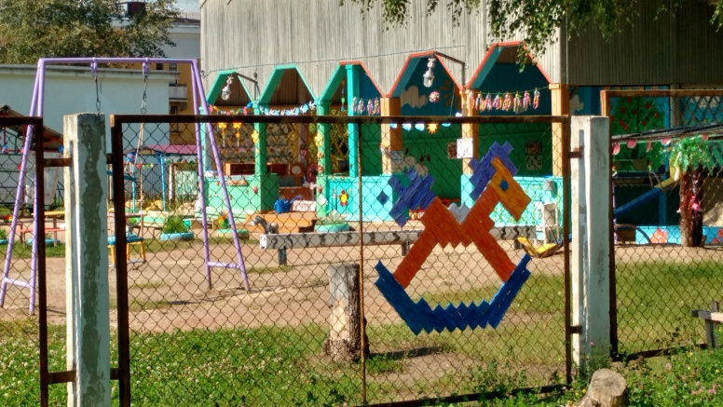
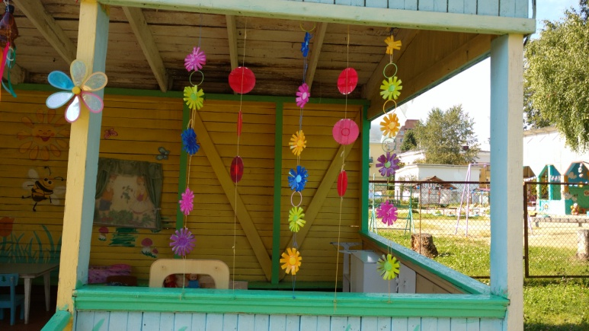
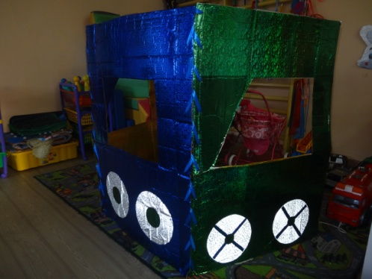
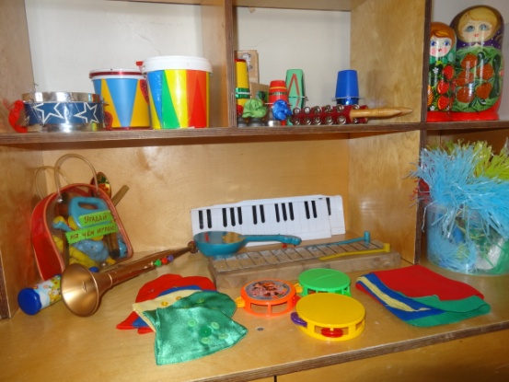
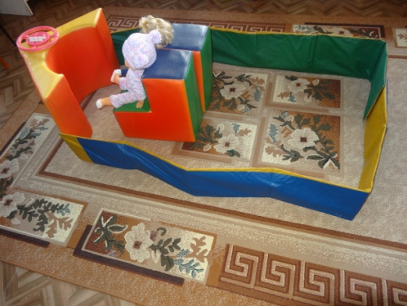
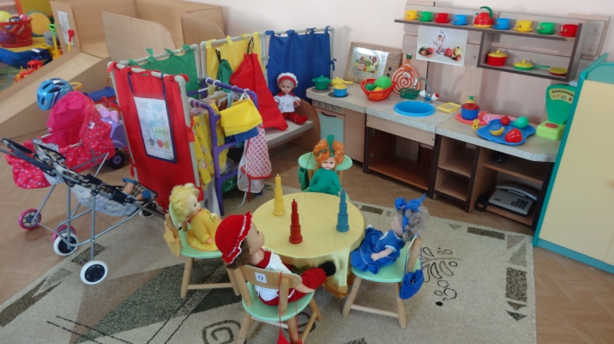
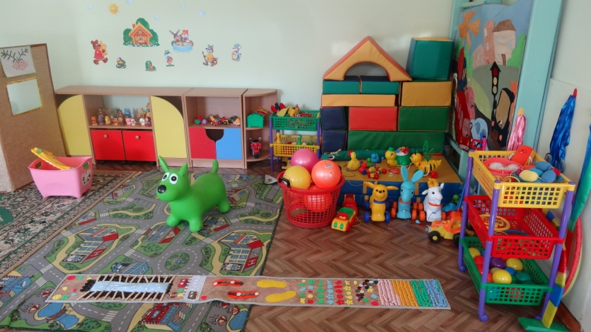
Раздел 3. Условия осуществления образовательного процесса
Характеристика территории ДОУ. Организация развивающей предметно- пространственной среды.

Slide 10
Образовательный уровень педагогического состава
Раздел 4. Кадровый потенциал
Образование | педагогическое | в т.ч. дошкольное | не педагогическое
всего по ДОУ (кол-во) | 22/100% | 9/ 40% | 0%
высшее педагогическое | 16/73% | 8 | 0
высшее не педагогическое | 0 | 0 | 0
среднее специальное педагогическое | 6/27% | 1 | 0
Квалификационный уровень педагогического состава
Педагогический состав | Аттестованы
 | всего | высшая категория | 1 категория | Без категории
всего педагогов | 22 | 3 | 27 | 1
старшие воспитатели | 2 | 1 | 1
воспитатели | 17 | 1 | 15 | 1
музыкальные руководители | 2 | 1 | 1

Slide 11
Реализация годового плана работы ДОУ
ЦЕЛЬ: Создание условий в ДОУ для всестороннего и гармоничного развития личности ребенка в соответствии с ФГОС ДО.
ЗАДАЧИ:
Взаимодействие с семьями воспитанников по вопросам охраны и укрепления здоровья детей.
Овладение речью как средством общения и культуры в соответствии с требованиями ФГОС ДО.
Развитие самостоятельности и инициативы детей раннего и дошкольного возраста в игровой деятельности.
Формы работы с педагогами
Традиционные
Инновационные

Slide 12
Раздел 5. Финансовые ресурсы учреждения и их использование
Финансирование учреждения в 2016 году осуществлялось из следующих источников:
средств областного бюджета (субвенции) –15883,58 тыс. руб.;
средств местного бюджета –4175,95 тыс. руб;
целевые средства областного бюджета –418,20 тыс. руб.
средства от оказания платных образовательных услуг -61,75 тыс.руб.,
родительская плата -2105,19 тыс.руб.
С учетом внесенных поправок субсидия на финансовое обеспечение выполнения муниципального задания на 2016 год составила 20268,9 тыс. руб., исполнение –20268,9 тыс. руб.

Slide 13
Заключение. Перспективы и планы развития
Коллектив Учреждения ставит перед собой цель: «Обеспечение единства формирования базиса личностной культуры, социального, познавательного развития ребенка дошкольного возраста».
Задачи на 2017-2018 учебный год:
Совершенствовать нормативно – правовую базу Учреждения в соответствии с действующим законодательством, структурирование, систематизация, совершенствование локальных нормативных актов, номенклатуры дел.
Продолжать работу над качеством организации образовательного процесса, обеспечением устойчивого развития учреждения на основе удовлетворения образовательных потребностей детей, родителей и социума.
Продолжать создавать условия для реализации платных дополнительных услуг.
Повышать профессиональную компетентность педагогов через аттестацию на высшую категорию, прохождение курсовой подготовки, участие в конкурсах профессионального мастерства педагогов.
Расширять информирование родителей; вовлекать их в образовательный процесс, общественную жизнь дошкольного учреждения.

